Slide 1
Darbs ar teksta datnēm programmēšanas valodā Java
Rihards Mikuts 2PT

Slide 2
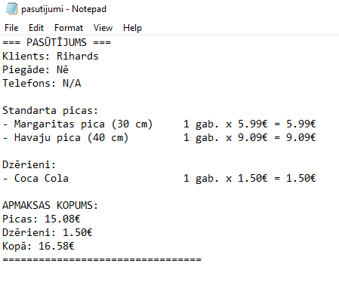
Kas ir teksta datnes?
Programmētāji Java valodā izmanto teksta datnes, strādājot ar Java lietojumprogrammām, kurām nepieciešama failu lasīšana un rakstīšana. Teksta datnes ir universāli veidi, kā glabāt informāciju, kodu vai citus datus. Viens piemērs būtu, ka tiek saglabāti picas pasūtījums, ko lietotājs ir pasūtījis.

Slide 3

Pakotne
Java.io pakotnes File klase ļauj mums strādāt ar failiem.
Lai izmantotu File klasi, izveidot klases objektu un norādiet faila vai direktorija nosaukumu.

Slide 4
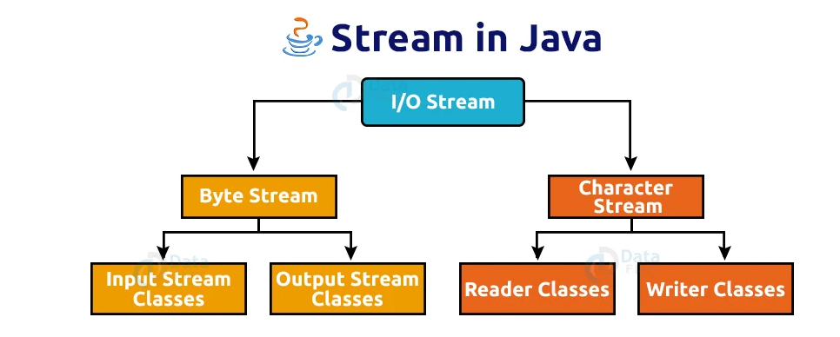
Failu apstrāde
Java FileWriter un FileReader klases tiek izmantotas, lai rakstītu un lasītu datus no teksta failiem. Nav ieteicams izmantot FileInputStream un FileOutputStream klases, ja jums ir jālasa un jāraksta jebkāda teksta informācija, jo tās ir baitu plūsmas klases.

Slide 5
FileWriter
Java FileWriter klase no java.io pakotnes tiek izmantota, lai rakstītu datus rakstzīmju formā failā. FileWriter klase Java valodā tiek izmantota, lai rakstītu datus rakstzīmju formātā failā. Tā ir rakstzīmju orientēta klase, kas tiek izmantota failu apstrādei Java valodā.
Lai pievienot FileWriter:

Slide 6
FileWriter
Šī klase manto no OutputStreamWriter klases, kas savukārt manto no Writer klases.
Šīs klases konstruktori pieņem, ka noklusējuma rakstzīmju kodējums un noklusējuma baitu bufera lielums ir pieņemami. Lai pats norādītu šīs vērtības, izveidojiet OutputStreamWriter uz FileOutputStream.
FileWriter ir paredzēts rakstzīmju plūsmu rakstīšanai. Neapstrādātu baitu plūsmu rakstīšanai apsveriet iespēju izmantot FileOutputStream.
FileWriter izveido izvades failu, ja tas vēl nav izveidots.

Slide 7
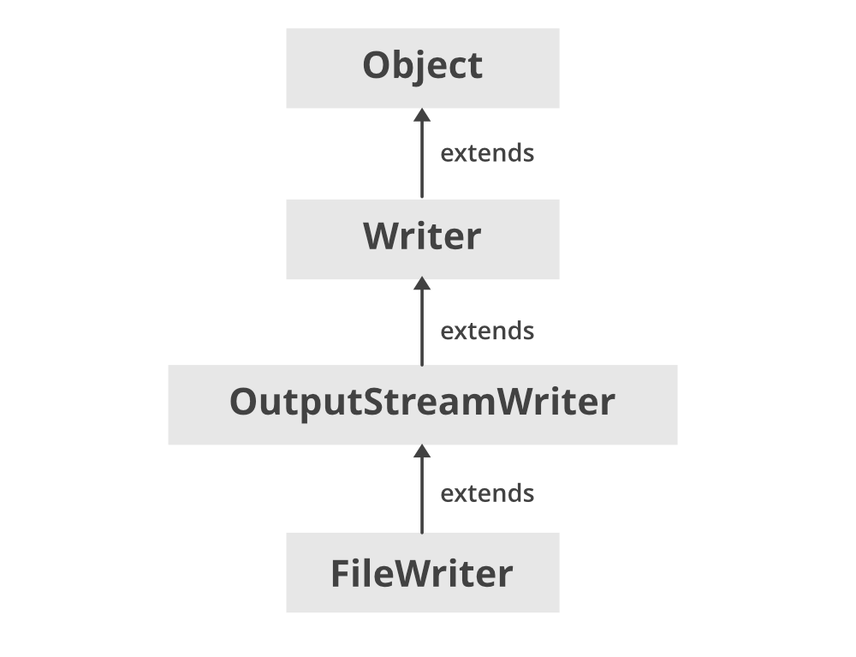
FileWriter

Slide 8
FileWriter
FileWriter paplašina OutputStreamWriter un Writer klases. Tas ievieš šādas saskarnes:
Closeable
Flushable
Appendable
AutoCloseable

Slide 9
FileWriter metodes
void write(int a) | Raksta vienu rakstzīmi, kas norādīta ar vesela skaitļa vērtību.
void write(String text) | Ierakstīt «String» programmā FileWriter.
void write(char c) | Ierakstīt «char» programmā FileWriter.
void write(char[] c) | Ierakstīt «char» masīvu programmā FileWriter.
void write(String str, int pos, int length) | Ieraksta «String» daļu no pozīcijas «pos» līdz «length» rakstzīmju skaitam.
void write(char ch[], int pos, int length) | Ieraksta char pozīciju no masīva «ch[]» no pozīcijas «pos» līdz rakstzīmju skaitlim.
void flush() | Izdzēš FileWriter datus.
void close() | Aizver failu rakstītāju.
int getEncoding() | Atgriež FileWriter izmantoto rakstzīmju kodējumu.

Slide 10
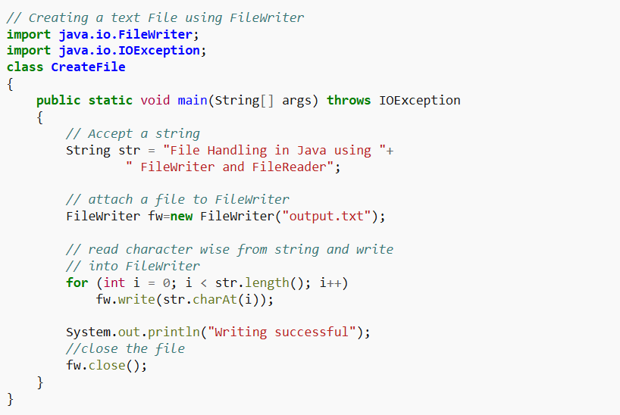
FileWriter piemērs

Slide 11

BufferedWriter
Java.io pakotnes BufferedWriter klasi var izmantot kopā ar citiem rakstīšanas rīkiem, lai efektīvāk ierakstītu datus.
Tā paplašina abstrakto klasi Writer.

Slide 12
BufferedWriter
BufferedWriter uztur iekšējo buferi ar 8192 rakstzīmēm.Rakstīšanas operācijas laikā rakstzīmes tiek ierakstītas iekšējā buferī, nevis diskā. Kad buferis ir pilns vai rakstītājs ir aizvērts, visas buferī esošās rakstzīmes tiek ierakstītas diskā.Tādējādi saziņas reižu skaits ar disku tiek samazināts. Tāpēc rakstzīmju rakstīšana, izmantojot BufferedWriter, ir ātrāka un efektīvāka par FileWriter.

Slide 13
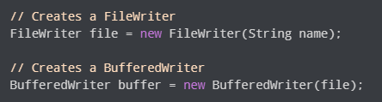

BufferedWriter
Lai izveidotu BufferedWriter, vispirms ir jāimportē java.io.BufferedWriter pakotne. Kad pakotne ir importēta, lūk, kā varam izveidot buferēto rakstītāju.
Šeit BufferedWriter iekšējā bufera noklusējuma lielums ir 8192 rakstzīmes. Tomēr mēs varam norādīt arī iekšējā bufera lielumu.
Buferis palīdzēs efektīvāk ierakstīt rakstzīmes failos.

Slide 14
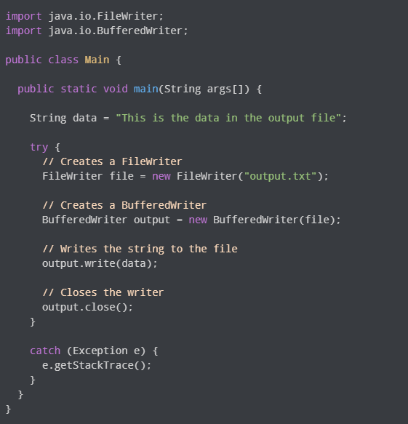

BufferedWriter – write() metode

Slide 15
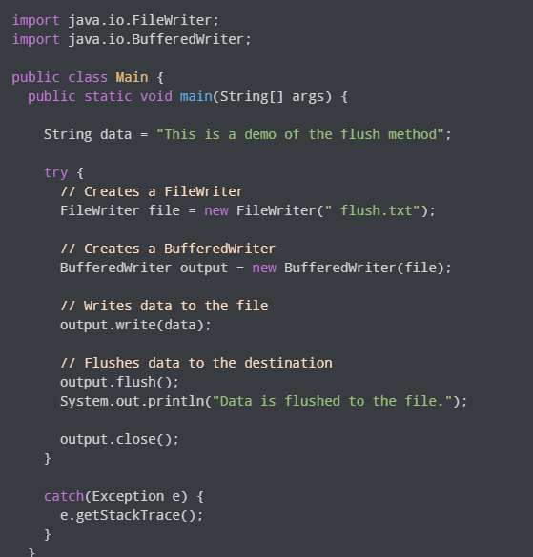

BufferedWriter – flush() metode
Lai notīrītu iekšējo buferi, varam izmantot metodi flush(). Šī metode piespiež rakstītāju ierakstīt visus buferī esošos datus mērķa failā.

Slide 16
FileReader
FileReader programmā Java ir klase java.io pakotnē, ko var izmantot, lai nolasītu rakstzīmju plūsmu no failiem. Java IO FileReader klase dekodēšanai no baitiem uz rakstzīmēm izmanto vai nu norādīto rakstzīmju kopu, vai platformas noklusējuma rakstzīmju kopu.
Lai pievienot FileReader:

Slide 17
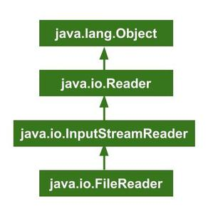
FileReader

Slide 18
FileReader
read() | Read() metode nolasa un nodod vienu rakstzīmi vai -1, ja straume ir beigusies.
read(char[] charBuffer, int offset, int length) | Tas nolasa «char» plūsmu un saglabā tās dotajā «char Buffer». «offset» ir pozīcija, kurā tas sāk lasīšanu, un «length» ir kopējais nolasāmo «char» skaits. Tas nodod daudz nolasīto «char» vai -1, ja plūsma ir beigusies.
ready() | Tas norāda, vai straume ir gatava lasīšanai. Straume tiek uzskatīta par gatavu, ja tās ievades buferis nav tukšs.
getEncoding() | «getEncoding()» tiek izmantota, lai atgrieztu straumē izmantotā rakstzīmju kodējuma nosaukumu.
close() | Tas aizver plūsmu un atbrīvo ar to saistītos sistēmas resursus.

Slide 19
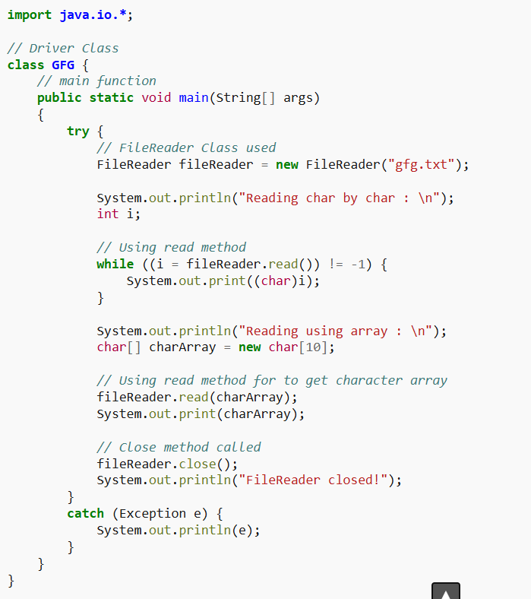
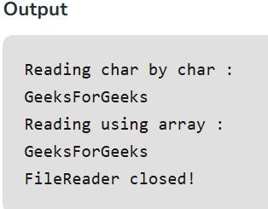
FileReader piemērs

Slide 20
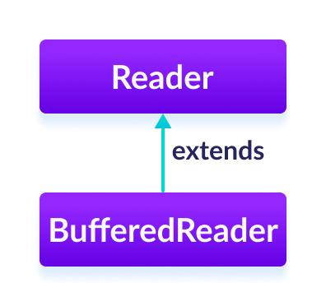
BufferedReader
Java.io pakotnes BufferedReader klasi var izmantot kopā ar citiem lasītājiem, lai efektīvāk lasītu datus.
Tā paplašina abstrakto klasi Reader.

Slide 21
BufferedReader
BufferedReader uztur iekšējo buferi ar 8192 rakstzīmēm. BufferedReader lasīšanas operācijas laikā no diska tiek nolasīts rakstzīmju fragments un saglabāts iekšējā buferī. Un no iekšējā bufera rakstzīmes tiek lasītas atsevišķi.Tādējādi saziņas skaits ar disku tiek samazināts. Tāpēc rakstzīmju lasīšana, izmantojot BufferedReader, ir ātrāka un efektīvāka par parasto FileReader.

Slide 22
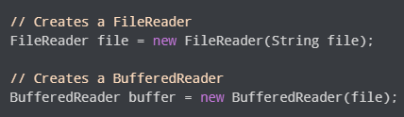

BufferedReader
Lai izveidotu BufferedReader, vispirms ir jāimportē java.io.BufferedReader pakotne. Kad pakotne ir importēta, lūk, kā mēs varam izveidot lasītāju.
Šeit BufferedReader iekšējā bufera noklusējuma lielums ir 8192 rakstzīmes. Tomēr mēs varam norādīt arī iekšējā bufera lielumu.
Buferis palīdzēs ātrāk nolasīt rakstzīmes no failiem.

Slide 23
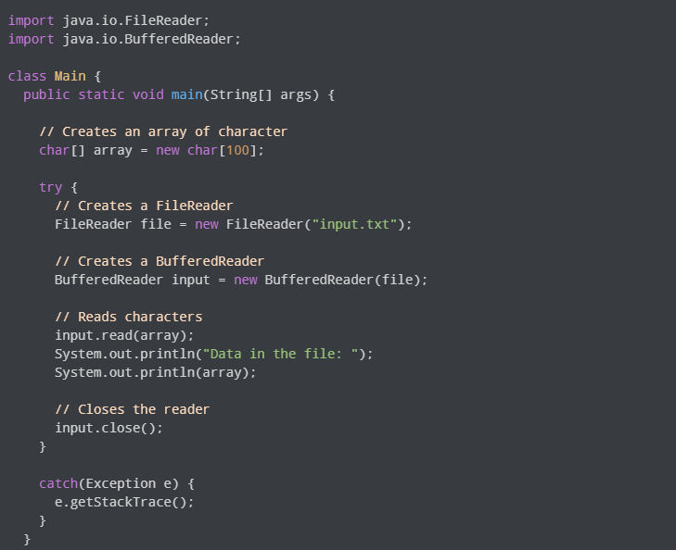

BufferedReader – read() metode

Slide 24
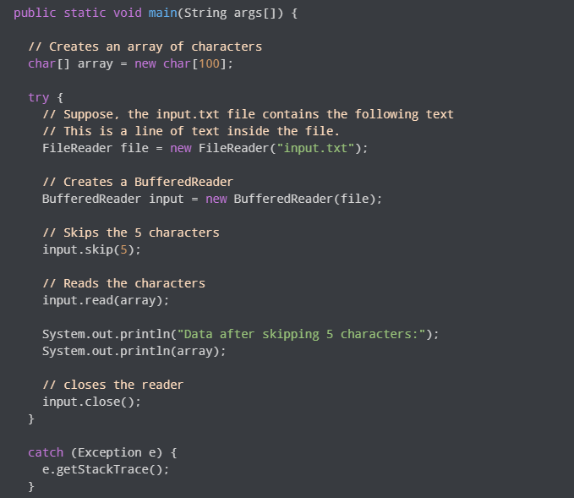

BufferedReader – skip() metode
Piemērā tika izmantots skip() metode, lai izlaistu 5 rakstzīmes no failu lasītāja. Tādējādi rakstzīmes 'T', 'h', 'i', 's' un ' ' tiek izlaistas no sākotnējā faila.

